Slide 1
השלבים בפיתוח מערכת מידע
ייזום
חקר מצב קיים
אפיון ראשוני
חקר ישימות
גישה פונקציונאלית
גישה מונחית עצמים
ניתוח המערכת החדשה
עיצוב המערכת החדשה
יישום והטמעה

Slide 2
תרחיש שימוש
תרחיש שימוש הוא שיטה להגדרת הדרישות הפונקציונאליות של המשתמשים מהמערכת. כלומר, מנקודת מבטם של המשתמשים, המערכת תבצע תרחישי שימוש שתומכים בפעילויות העסקיות.
כל תרחיש מציג אינטראקציה בין המערכת למשתמש וכולל תיאור של הצעדים האפשריים לביצוע האינטראקציה.
השיטה של תרחישי שימוש מורכבת משני חלקים: תרשים ותיאור. התרשים מציג בעיקר את שם התרחיש ואת שם או שמות המשתתפים (Actors) בביצועו. התיאור משלים ומפרט את מה שחסר בתרשים.
Notes:
תרשים Use case מציג את האינטראקציה בין המערכת לבין מערכות אחרות או משתמשים במערכת הנקראים Actors.
מתאר מי ישתמש במערכת ובאילו דרכים המשתמש מצפה לבצע אינטראקציה עם המערכת כדי לבצע פעילות עסקית.
בנוסף לתרשים יש תיאור מילולי מובנה (בצורת טבלה) המפרט את סדרת הצעדים של כל אינטראקציה.

Slide 3
תבנית תיאור
יחידת תיאור: | למה הכוונה:
שם | השם של נסיבות השימוש (UC), פסוקית תיאור קצרה.
תיאור | מספר משפטים אשר מסכמים את נסיבות השימוש.
שחקנים | השחקנים המשתתפים בנסיבות השימוש.
קישורים | קישורים לדרישות ממסמך ה-SRS
תנאי קדם | דרישות על מצב המערכת לפני התרחיש התקין המתואר בנסיבות השימוש.
תנאי סיום | מתאר את מצב המערכת בעקבות הצלחת התרחיש המתואר בנסיבות השימוש.
תרחיש הצלחה עיקרי | התרחיש הלוגי העיקרי שעובר שחקן בנסיבות השימוש, בתרחיש יתואר מה קורה במקרה בו הUC יעבוד כפי שהיה אמור.
הרחבות | תוצאה של פעולה אלטרנטיבית ולא שגרתית.
הנחות | הנחות יסוד

Slide 4

שחקנים
מסומן בצלמית דמוית אדם (גם אם השחקן אינו אדם). שחקן מסמל כל גורם שיש לו אינטראקציה (קלט, פלט, הפעלה, טריגר) חיצונית עם התרחיש. מתחת לצלמית כותבים את שם השחקן. תרחיש שימוש חייב לכלול לפחות שחקן אחד.
Organizational Units
Humans
Machines
Sensors
Database
Printer

Slide 5
תרשים תרחיש שימוש
תרחיש – מסומן באליפסה שבתוכה כתוב שם התרחיש (אינו שקול לפונקציה).
קשר – מסומן בקו המחבר בין אליפסת התרחיש וצלמית השחקן המשתתף בביצועו. הקו מציין שיש אינטראקציה בין הצדדים, אך אין זה אומר בהכרח שהשחקן שולח או מקבל נתונים מהתרחיש.
Actor
UC1 Browse catalog
Use case
UC2 Technical support
subject boundary
Online Shopping

Slide 6
קשרים בין תרחישי שימוש - Include
קשר הכלה מסמן תלות בין תרחישים, שבה תרחיש אחד (תרחיש הבסיס) מפעיל תרחיש אחר (התרחיש המוכל).
ראש החץ מצביע לכיוון התרחיש המוכל. קשר הכלה מציין שתרחיש הבסיס מפעיל את התרחיש המוכל (לא מציין העברה של נתונים).
התרחיש המוכל כולל בדרך כלל פונקציונאליות כללית או רב שימושית, שיכולה לשמש גם לתרחישים אחרים.
UC2 manage cart
UC1 order products
UC3 payment
<<include>>
<<include>>
Notes:
בכל פעם שמבצעים sale תמיד יהיה לי גם הפקה חשבונית, אבל הפקת חשבונית לא יודעת מי משתמש בה.

Slide 7
קשרים בין תרחישי שימוש - Extend
כאשר צריך להוסיף לתרחיש מסוים פונקציונאליות נוספת, עבור מקרים ספציפיים או יוצאי דופן, שלא נדרשים בפונקציונאליות הרגילה של התרחיש, אפשר להגדיר תרחיש מרחיב ולקשור בין התרחישים עם חץ. ראש החץ יהיה מהתרחיש המרחיב למורחב (לא מציין העברת נתונים). הקשר מציין את התלות בין התרחישים – התרחיש המרחיב יכול להיות מופעל רק באמצעות התרחיש המורחב.
UC1
Order product
<<extend>>
UC4
Technical Support

Slide 8
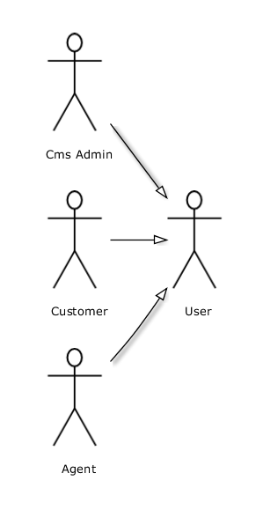
קשרים בין תרחישי שימוש – Inheritance
קשר ירושה משמש כאשר תרחיש השימוש ניתן לביצוע בצורות שונות (הורשה). לדוגמה – ביצוע תשלום יכול להתבצע באמצעות מזומן, כרטיס אשראי, כרטיס מתנה או כרטיס חיוב. כל אחת מהאפשרויות תהיה תרחיש וכולן ירחיבו את התרחיש "ביצוע תשלום".
קשר הירושה יכול להיות גם בין שחקנים, אם לדוגמא יש שחקן שעושה את כל מה שעושה השחקן האחר אבל עושה דברים נוספים אפשר לצייר בניהם חץ ירושה.
Inheritance
Visit Museum
Inheritance
Inheritance
Visit Picasso Museum

Slide 9
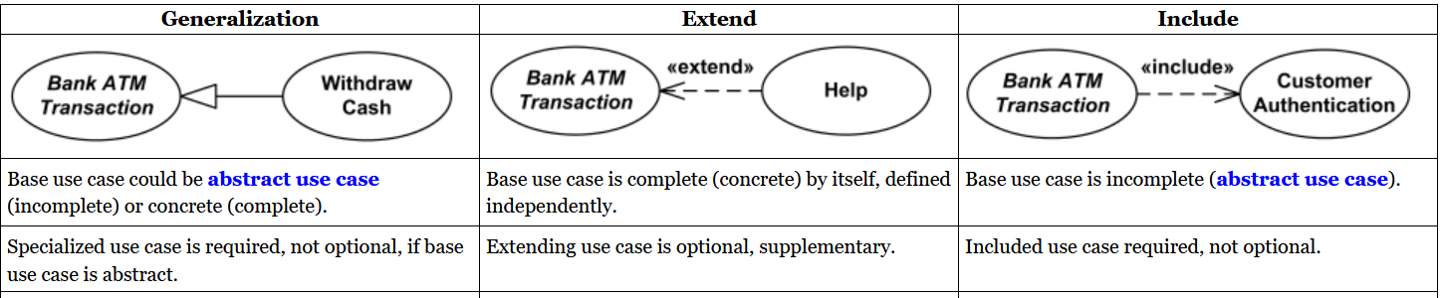
סיכום

Slide 10
Close eyes
<<include>>
Sneeze
Say Excuse Me
<<extend>>

Slide 11
Verify Password
Log In
<<include>>
<<extend>>
Display Login Eror
Check Balance
Transfer Funds
Verify Sufficient Funds
Costumer
<<include>>
Bank
<<include>>
Make Payment
Banking App

Slide 12
דוגמא 1 (מועד ב, סמסטר א, 2008)
מונופול הוא משחק לוח המבוסס על עולם העסקים האמיתי בו מבצעים מהלכי קנייה ומכירה של נכסי נדל"ן. המשחק מבוצע תוך כדי סימולציה של מהלכים עסקיים אמיתיים, כשהשחקנים קונים ומוכרים נכסים, בונים בתים ומלונות. המנצח במשחק הוא זה שצובר את הרכוש הרב ביותר (סכום ערך הנדל"ן והמזומנים שיש ברשותו).
חוקים:
הלוח מורכב ממשבצות שמקיפות אותו (לפחות 40 משבצות- תלוי קונפיגורציה).
כל שחקן בתורו מטיל קובייה ומתקדם לפי תוצאת הקובייה לכיוון קבוע.
אם שחקן נוחת על משבצת שמייצגת שטח (רחוב בעיר מסוימת) שלא שייך לאף שחקן אחר הוא יכול לקנות אותו.
אם הוא נוחת על שטח שכבר שייך לשחקן אחר עליו לשלם לו דמי שכירות, בהיקף אשר נקבע ע"י הטלת קובייה.
על ידי קניית בתים בתוך השטחים ניתן להעלות את גובה דמי השכירות בשטח בו נמצא הבית.
חובה לקנות את כל העיר (כל הרחובות בעיר) לפני קנית בית.
לאחר קניית 4 בתים ניתן לבנות מלון המגדיל את סכום השכירות עוד יותר.
בכל פעם שחולפים על פני משבצת הפתיחה או נוחתים עליה, זוכים בסכום מסוים של כסף (תלוי קונפיגורציה).
אם שחקן נוחת על משבצות "ההפתעה" עליו לקחת קלף הפתעה ולבצע את ההוראות שבו (לזכות או לשלם סכום כסף מסוים לקופת המשחק).
ישנה משבצת כלא שתנאי הכניסה והשחרור ממנה מוגדרים בקונפיגורציה של המשחק.
במשחק משחקים 2 עד 4 שחקנים אנושיים. במידה וחסרים שחקנים אנושיים, ניתן להגדיר שחקני מחשב. שחקן המחשב יכול לשחק באסטרטגיה חמדנית (בכל הזדמנות שיש לו לקנות נכס כלשהוא, הוא יקנה אותו, אלא אם אין לו כסף) או רנדומאלית (מחליט באופן אקראי אם לקנות נכס נתון). המשחק נגמר כאשר אחד השחקנים מחליט לעצור אותו.

Slide 13
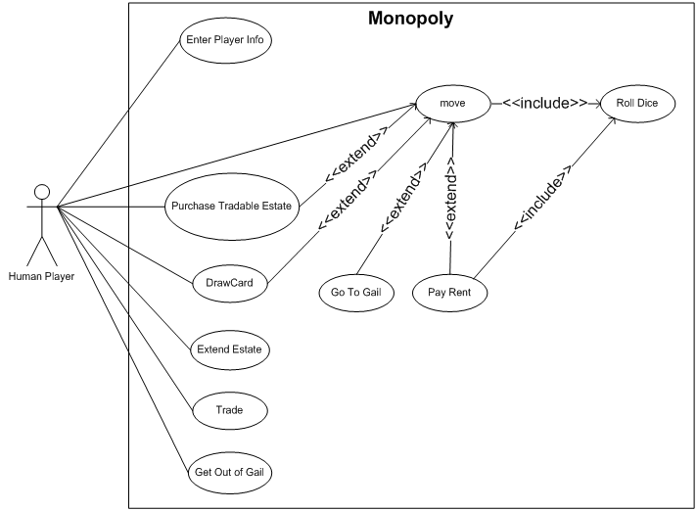
פתרון דוגמא 1 – תרשים UC
Go To Jail
Get out of Jail
Notes:
Who is Gail?

